Slide 1
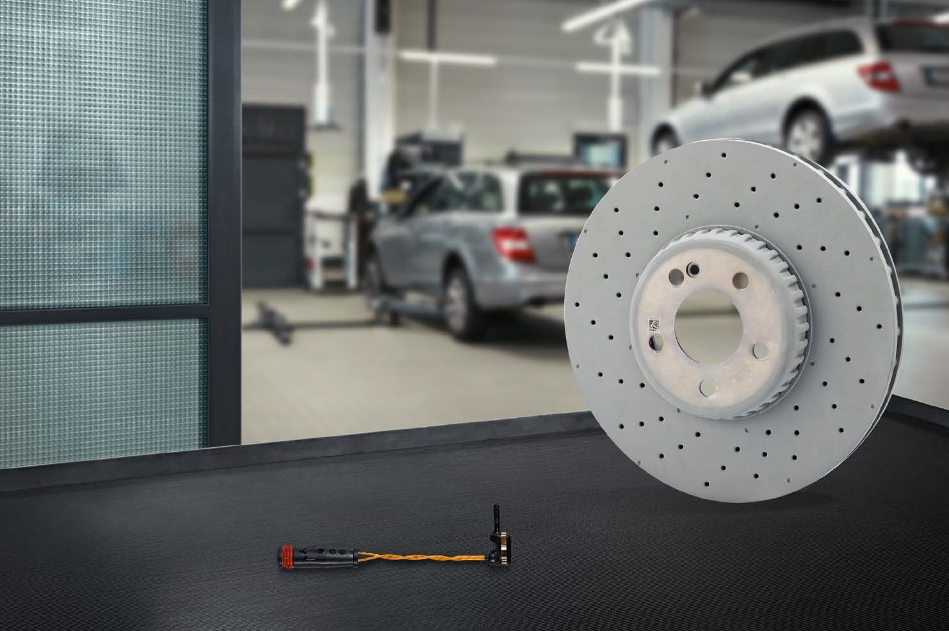
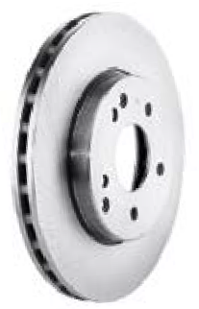
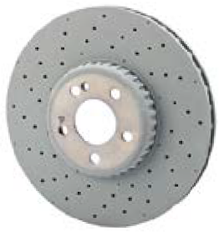
Remmen
Product
De voordelen voor uw klanten
De voordelen voor u
Praktische tips
Remvoeringen
Zorgen voor optimale remprestaties
Speciaal voor elk Mercedes‑Benz model ontwikkeld en afgestemd
Remgeluiden worden tegengegaan
Geringe slijtage voor een hoge kilometrage
De complete set, inclusief alle voor de montage benodigde kleine onderdelen, en de nauwkeurige maatvoering zorgen voor een probleemloze, snelle montage en daardoor lage servicekosten voor uw klanten.
Afgestemd op ABS‑ en ESP‑systemen in Mercedes‑Benz voertuigmodellen. Hierbij is ook rekening gehouden met het voertuiggewicht en alle andere componenten in het remsysteem.
Meteen meebestellen:
Mercedes‑Benz originele remvloeistof, 1‑liter fles (A 000 989 08 07 13)
De voordelen voor u:
+ Hoge veiligheidsreserves, ook voor het rijden in bergen
+ Voldoet aan alle Daimler specificatie-eisen
conform Mercedes‑Benz bedrijfsstofvoorschriften, blad 331.0.
Remschijven
Geluiden en trillingen worden voorkomen en soepele werking door een perfecte maatvoering
Optimale combinatie
Uitstekende remprestatie meteen vanaf dag één
Bestand tegen scheuren en vervormingen
Perfecte bescherming tegen corrosie door een speciale beschermingslaag
Snel te monteren, omdat de beschermingslaag niet hoeft te worden verwijderd
Tijdsbesparing door kortere inrijfase, omdat optimale wrijvingswaarde snel wordt bereikt
Remmen leveren topprestaties. Ze remmen het voertuig van 100 km/h tot 0 km/h af binnen ongeveer 2,7 seconden.
Mercedes‑Benz originele rempasta, zakje à 3 g (A 001 989 94 51 09),
100‑g‑tube (A 001 989 94 51 12)
De voordelen voor u:
+ Piepen van schijfremmen wordt tegengegaan
+ Reparatiespecifieke afrekening
+ Beschermt tegen corrosie
Lichtgewicht remschijven
Lichtgewicht remschijf met innovatieve vertanding tussen remring en stalen naaf
Verbeterd brandstofverbruik en rijcomfort door verlaagd gewicht (tot 1,5 kg per remschijf)
Toegestane spoorbreedte alleen bij gebruik van lichtgewicht remschijf. Voor remschijven met naafbodem > 2,5 mm is mogelijk een afzonderlijke keuring nodig (afhankelijk van nationale regelgeving).
Gietijzeren schijven beschikken gewoonlijk over een dikkere naafbodem en zijn niet door Mercedes‑Benz Group AG voor de betreffende modelseries vrijgegeven.
Meteen meebestellen:
Remvoeringsslijtagesensoren
Bij producten met dit pictogram zijn concurrentievergelijkingen uitgevoerd. Een selectie van de testresultaten vindt u op de volgende pagina’s.
Mercedes-Benz Originele Onderdelen | Onderhoud en slijtage

Slide 2
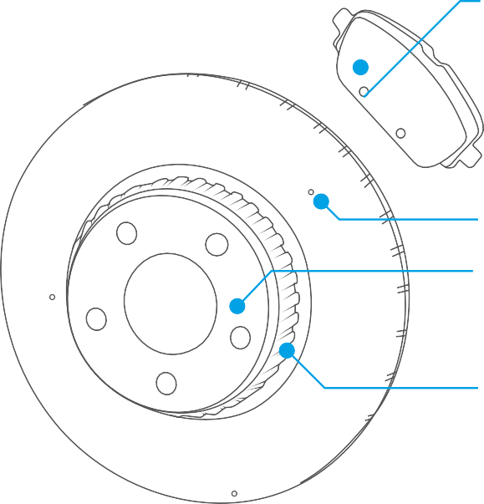
Maatstaf op het gebied van kwaliteit, veiligheid en rentabiliteit.
Testresultaten in een oogopslag: de beste keuze: het origineel.
Mercedes-Benz originele remvoeringen en remschijven:
De betrouwbaarheid en remprestaties van remvoeringen en remschijven zijn van doorslaggevend belang voor de veiligheid van de inzittenden en andere verkeersdeelnemers. Een slechte remwerking kan namelijk voor een duidelijk langere remweg zorgen. Minderwaardige materialen kunnen bovendien tot sterke corrosie, remgeluiden en verhoogde slijtage leiden. Daarom stelt Mercedes-Benz de allerhoogste eisen aan de kwaliteit van remvoeringen en remschijven.
Montagetest | Mercedes-Benz | Concurrent 1 | Concurrent 2
Remweg 100 km/h koude remmen
Remweg 130 km/h warme remmen
Remweg 160/200 km/h koude remmen
Scheurbestendigheid schijf |  | *
Wrijvingswaarde tussen remvoering en remschijf
Slijtagebestendigheid
Mercedes-Benz lichtgewicht remschijven bestaan uit een naaf van hoogvaste staalplaat, die via een vertanding met de gietijzeren remring verbonden is. Het gewicht wordt door het gebruik van dun staal in plaats van gietijzer voor de remschijfnaaf tot 1,5 kg per schijf verlaagd, dus tot 6 kg per voertuig – terwijl nog steeds aan de allerstrengste veiligheidseisen wordt voldaan. Bovendien levert de gewichtsbesparing een bijdrage aan een lager verbruik en dus aan minder uitstoot van schadelijke stoffen.
Rang | 1 | 2 | 3
Heel goed Goed Bevredigend
De originele remvoeringen en remschijven van Mercedes-Benz hebben, gemeten met betrekking tot scheurbestendigheid, wrijvingswaarde en slijtagebestendigheid, de beste totale score behaald. Deze zijn optimaal op elkaar en het betreffende voertuigmodel afgestemd.
Technische voordelen door innovatie. De reductie van de ongeveerde massa levert voordelen op voor het rijcomfort.
Speciaal op het voertuig afgestemde voering
Ook werkplaatsen profiteren. De slijtage-indicator op de Mercedes-Benz
originele remschijf bespaart intensieve meetwerkzaamheden. Er kan namelijk met één blik worden vastgesteld of de slijtagegrens is bereikt.
auf
Slijtage-indicator (3x)
Naaf van hoogvaste staalplaat: gewichtsreductie tot 1,5 kg per schijf
Vertanding

Slide 3
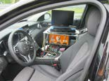
De producttest: Mercedes-Benz versus concurrenten
Het onafhankelijke testinstituut DEKRA heeft met drie paar remvoeringen en remschijven verschillende tests uitgevoerd. De geteste producten zijn geschikt voor de C- en E-Klasses van modelserie 205, 213 en 238. Het testvoertuig was een Mercedes-Benz C 200, modelserie 205.
Testcriteria
Montage
Remweg
Testbank
Maatvoering
Montagetijd
Waarom is deze test belangrijk?
Een nauwkeurige maatvoering is een voorwaarde voor een snelle montage en demontage.
Hoe is de test uitgevoerd?
De producten van de concurrenten zijn met een digitale schuifmaat en hoekmal met de Mercedes-Benz originele onderdelen vergeleken en in nieuwe toestand in het testvoertuig ingebouwd.
Bij de montage werden de maatvoering en montagetijd getest.
Remweg 100 km/h koude remmen
Remweg 130 km/h warme remmen
Remweg 160/200 km/h koude remmen
Waarom is deze test belangrijk?
De belangrijkste factoren voor het beoordelen van de remkracht zijn de remweg vanuit verschillende snelheden bij koude remmen, en het afnemen van de remwerking als de remtemperatuur toeneemt (fading).
Hoe is de test uitgevoerd?
Met koude remmen (lager dan 100 °C) is er meerdere keren geremd vanuit 100 km/h, 160 km/h en 200 km/h, met maximale pedaalkracht tot stilstand.
Voor de remtests met warme remmen is steeds tien keer achter elkaar geremd vanuit een snelheid van 130 km/h tot stilstand. Begonnen is met koude remmen (lager dan 100 °C). Door snel achter elkaar te remmen, zijn de remmen steeds warmer geworden.
Scheurbestendigheid van remschijf
Wrijvingswaarde tussen remvoering en remschijf
Slijtagebestendigheid
Waarom is deze test belangrijk?
Robuuste producten met een lange levensduur hoeven minder vaak te worden vervangen. De optimale wrijvingswaarde tussen remvoering en remschijf is van doorslaggevend belang voor de remprestaties.
Hoe is de test uitgevoerd?
De scheurvorming in de remschijf is onderzocht en beoordeeld. Hiervoor is er 30 keer voor conditionering geremd voor het op elkaar inslijten van de combinatie van voering en rem, alsmede 1200 keer geremd met verschillende begin- en eindsnelheden en vertragingen. Voor de verdere tests is er meer dan 200 keer voor conditionering geremd en met wisselende rij- en snelheidsprofielen, begin- en eindsnelheden, remdrukwaarden, vertragingen en temperaturen geremd. Bij de remvoeringen werd de slijtage in millimeters en bij de remschijven de gewichtsslijtage in gram bepaald.

